Slide 1

Időjáráselőrejelző alkalmazás
Uni-Weather-app
Gyenes Balázs
Brázda Martin
Deák Erik
Baráth Simon

Slide 2
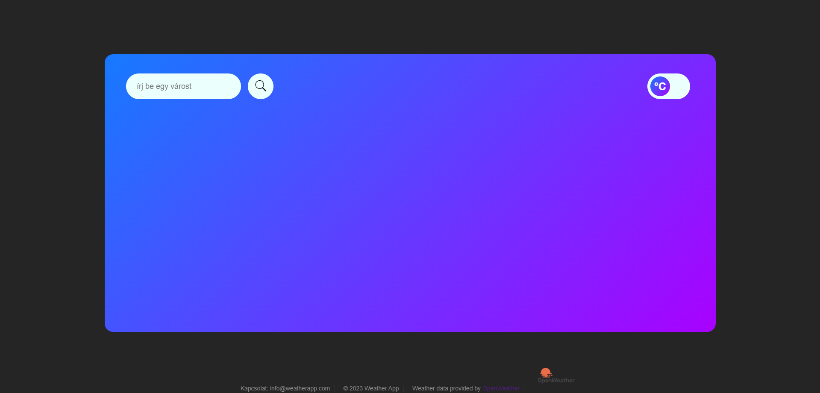
Indítási képernyő

Slide 3
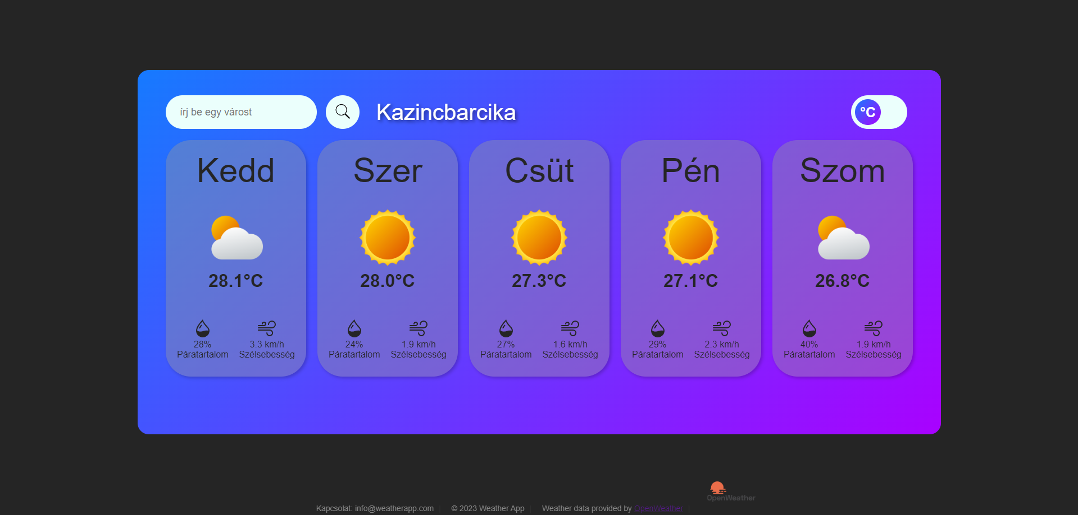
Helyes város megadása kijelző

Slide 4
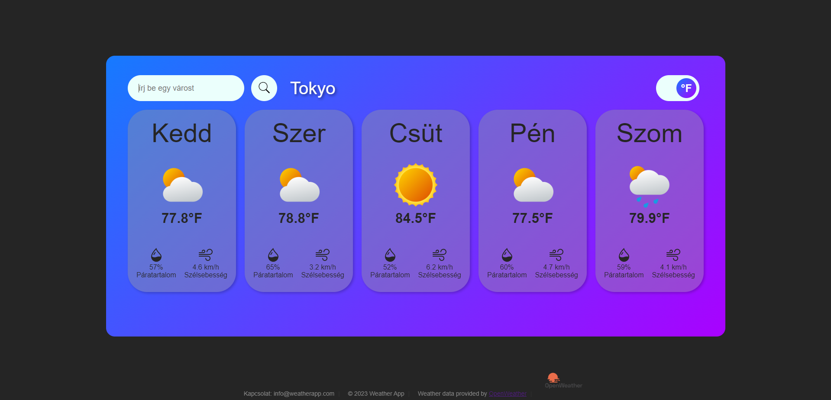
Fahrenheit alapú hőmérsékletre váltás

Slide 5

Köztes állapot hőmérsékletváltáskor

Slide 6
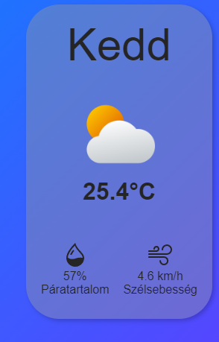
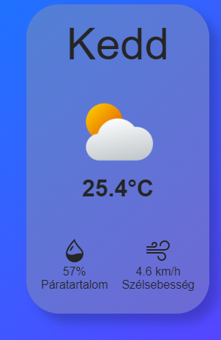

Egérbelépéskor történőárnyékváltozás

Slide 7
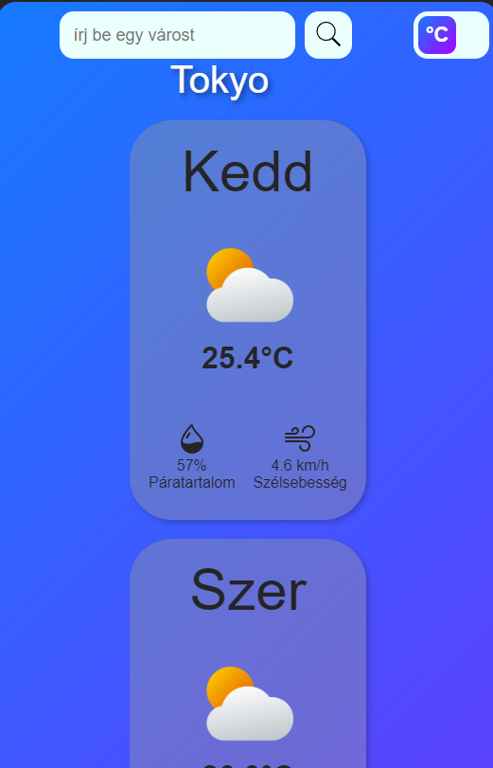
Mobilnézet reszponzivitás

Slide 8
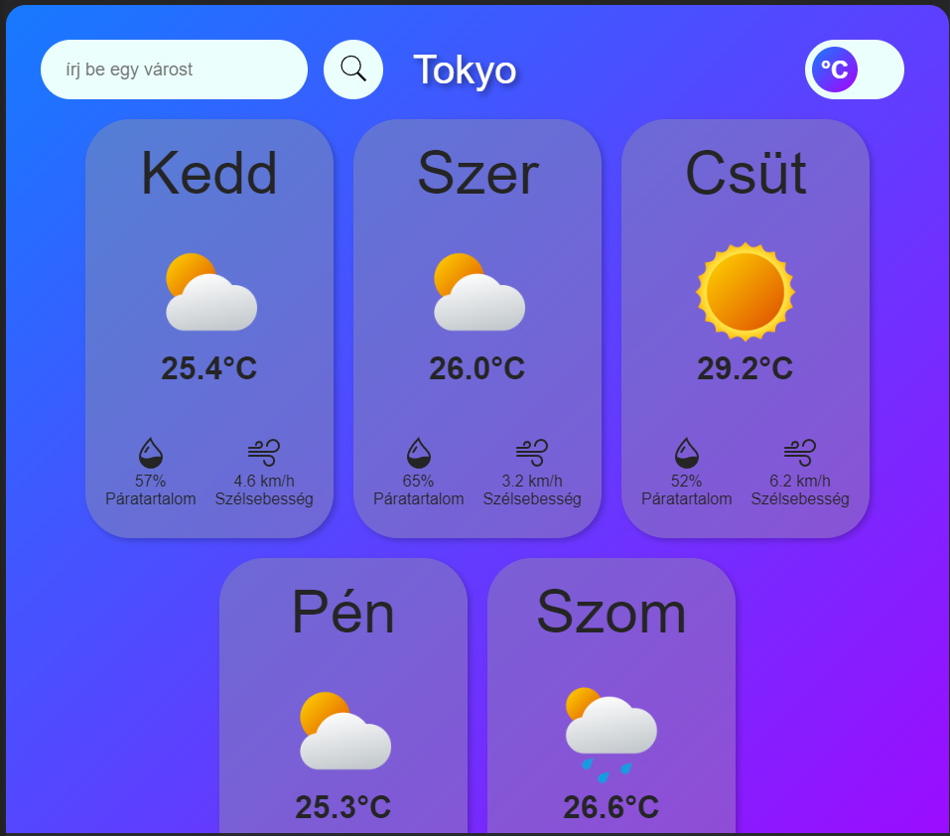
Tabletnézet

Slide 9
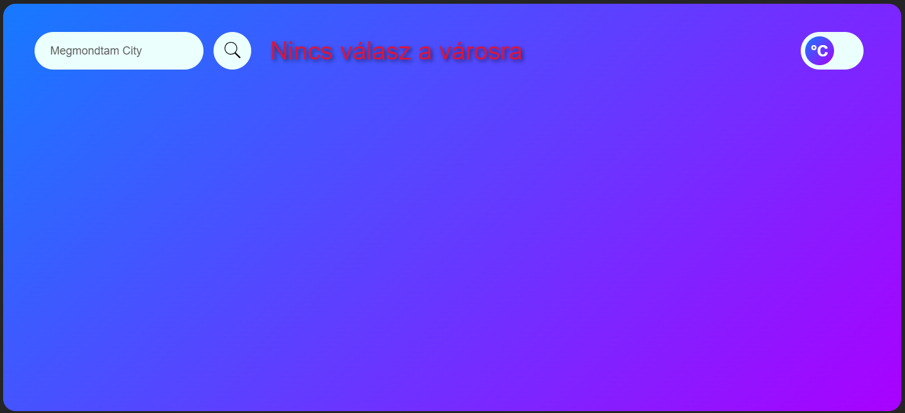
Hibás város megjelenítés

Slide 10
Dokumentáció
Követelményspecifikáció
Funkcionális specifikáció
Rendszerterv

